Slide 1


Project 1: MyShell
Môn: Nguyên lý hệ điều hành.
Người làm:
Nguyễn Đại An 20215296
Nguyễn Tuấn Anh 20210015
Trần Hồ Khánh Ly 20210561

Slide 2
Mục lục
Mục tiêu
Thành phần
Chương trình myShell.
Các chương trình con (plugins).
3. Thu hoạch

Slide 3
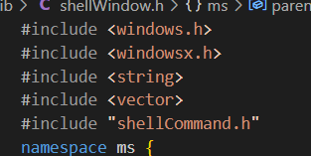
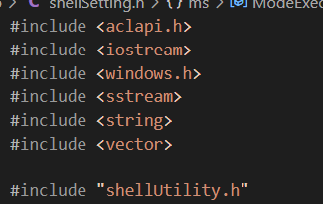
Mục tiêu
Sử dụng tối đa thư viện windows.h (Win32) và hạn chế phụ thuộc vào các câu lệnh của C++ (trừ các kiểu dữ liệu có sẵn và iostream).

Slide 4
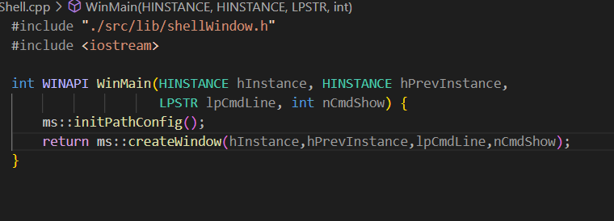
Thành phần: myShell.exe
WinMain: Khởi tạo chương trình có GUI cho hệ điều hành Window

Slide 5
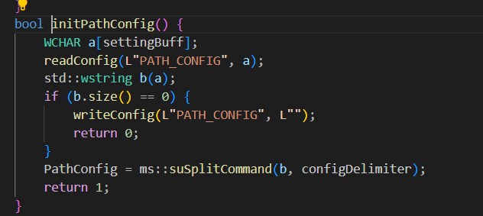
Thành phần: myShell.exe
WinMain: Khởi tạo chương trình có GUI cho hệ điều hành Window

Slide 6
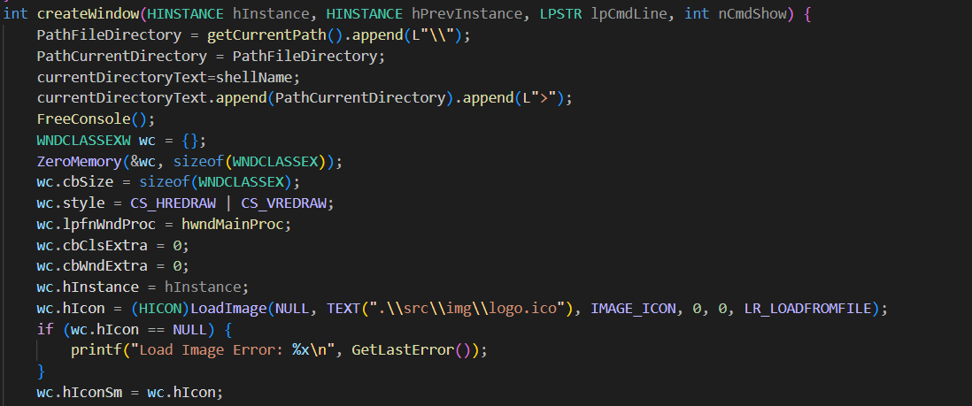
Thành phần: myShell.exe
WinMain: Khởi tạo chương trình có GUI cho hệ điều hành Window

Slide 7
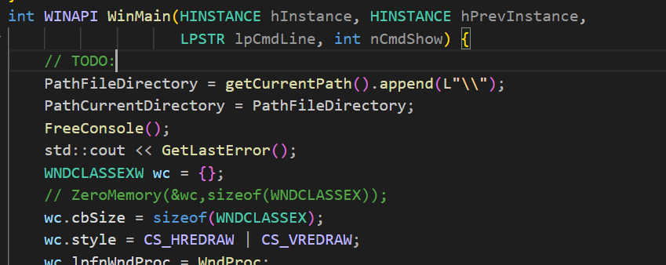
Thành phần: myShell.exe
FreeConsole(): Tách rời chương trình sắp tạo ra khởi console được gán bởi hệ điều hành, giúp các thao tác vẽ lại UI diễn ra thuận lợi.

Slide 8
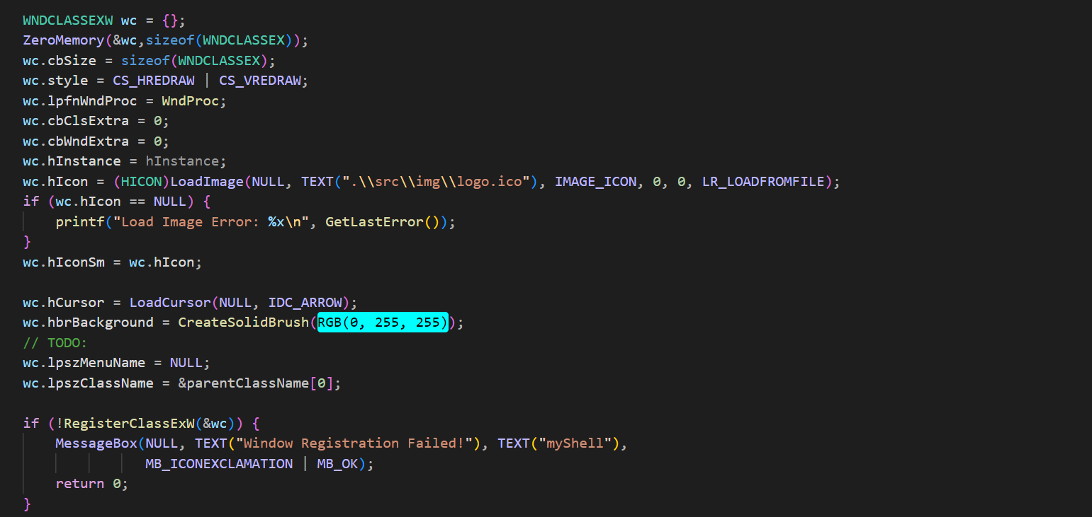
Thành phần: myShell.exe
WNDCLASSEXW: Khai báo các thông tin về kiểu của window sẽ tạo.

Slide 9
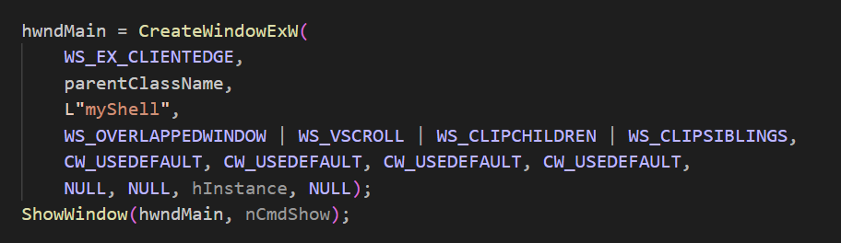
Thành phần: myShell.exe
Tiến trình bắt đầu bằng cách khởi tạo cửa sổ mới với giá trị HWND lưu trong hwndMain.
Cửa sổ có tiêu đề là myShell.

Slide 10
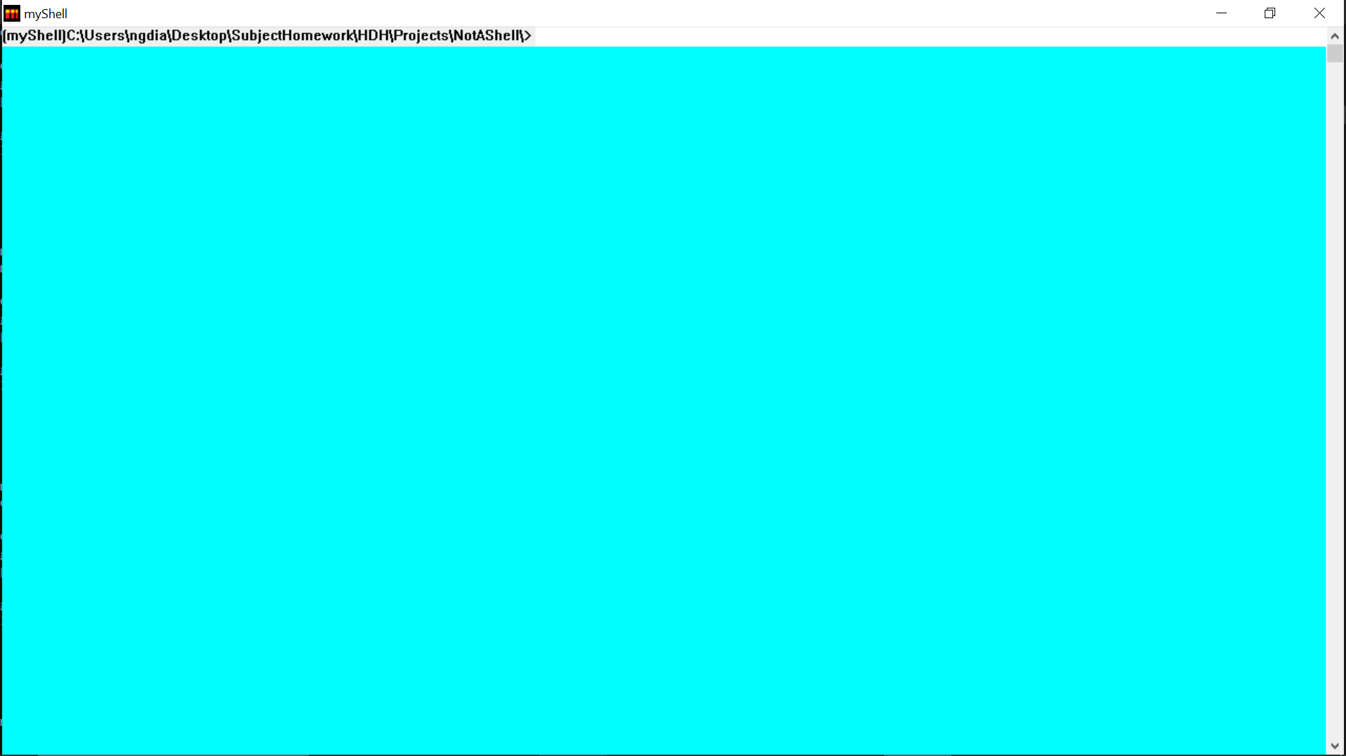
Thành phần: myShell.exe

Slide 11
Thành phần: myShell.exe

Slide 12

Thành phần: myShell.exe
Trong cửa sổ chính sẽ có 2 cửa sổ con với giá trị HWND lưu trong hwndStatic và hwndEdit.
Cửa sổ “static” thuộc kiểu Edit Control, được khai báo giá trị ES_READONLY nhằm mục đích lưu lại lịch sử tương tác của người dùng.
Cửa số “edit” thuộc kiểu Edit Control phục vụ việc nhập lệnh. Cửa sổ cho phép nhập trên 1 dòng duy nhất và cho phép scroll theo chiều ngang.

Slide 13
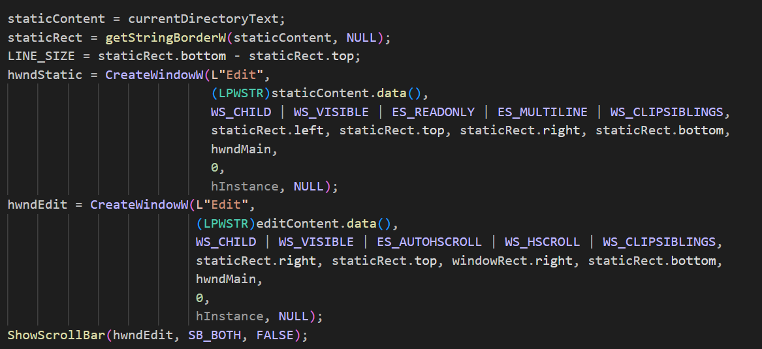
Thành phần: myShell.exe
Trong cửa sổ chính sẽ có 2 cửa sổ con với hwnd lưu trong hwndStatic và hwndEdit.

Slide 14
Thành phần: myShell.exe
Xử lý 1 số tín hiệu như:
Tổ hợp Ctrl+E khi đang nhập lệnh gửi message kết thúc chương trình.
Phím Enter thực thi câu lệnh hiện được gõ trong cửa sổ edit.
Tổ hợp Ctrl+C kill process gần nhất.

Slide 15
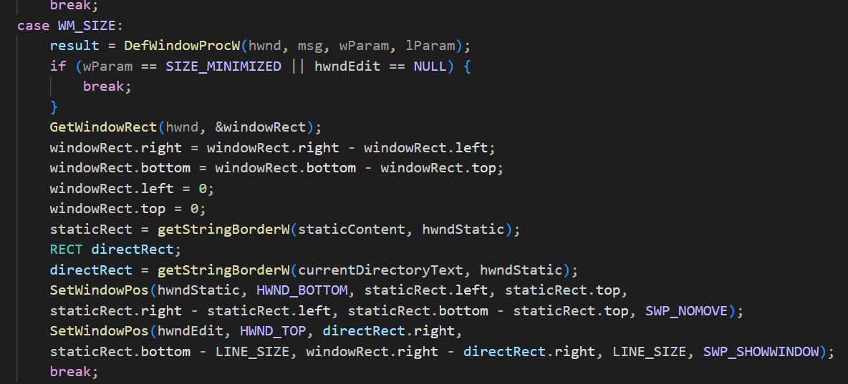
Thành phần: myShell.exe
Vẽ lại window khi maximize, minimize hoặc có thao tác thực hiện lệnh (Nhấn Enter) từ người dùng.

Slide 16
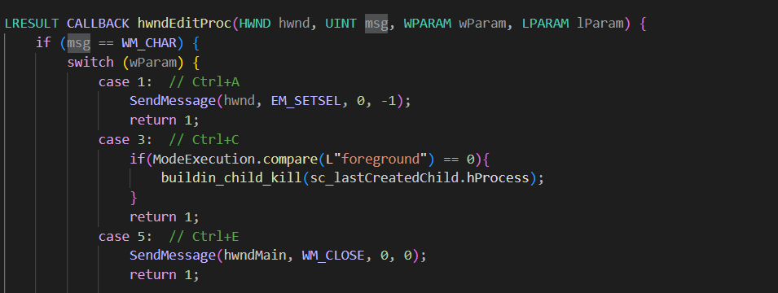
Thành phần: myShell.exe
Hàm callback của editControl.

Slide 17
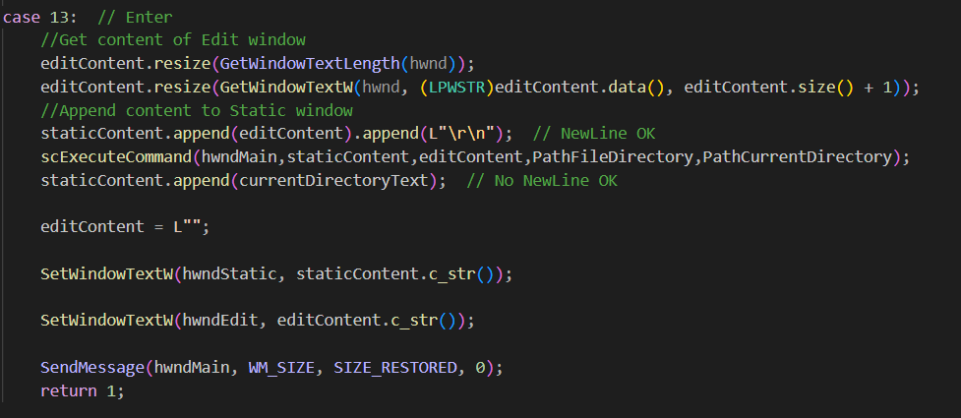
Thành phần: myShell.exe
Hàm callback của editControl.

Slide 18
Thành phần: myShell.exe
Chương trình sẽ gọi function
executeCommand(std::wstring command)
Để thực hiện câu lệnh.
Kiểm tra câu lệnh có tồn tại trong số các built-ins/plugins được định nghĩa trước hay trong địa chỉ PATH do người dùng thêm vào không.
Nếu câu lệnh tồn tại, khởi tạo tiến trình ứng với câu lệnh thông qua createProcess. Ở mode foreground thì chuyển hướng I/O của chương trình con sang pipe để thao tác với chương trình mẹ.
Nếu câu lệnh không tồn tại, in ra dòng thông báo lỗi.

Slide 19
Thành phần
“Plugins”: Các chương trình ứng với các câu lệnh được cài đặt sẵn của myShell được định nghĩa trong thư mục plugins.
“Built-in”: Các function tích hợp sẵn trong phần mềm myshell.

Slide 20
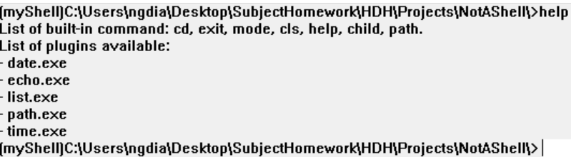
Thành phần: Các câu lệnh

Slide 21
Thành phần: Các câu lệnh

Slide 22
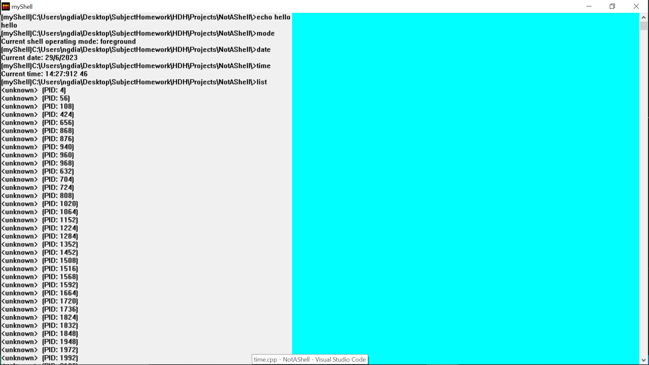
Thành phần: Các câu lệnh

Slide 23
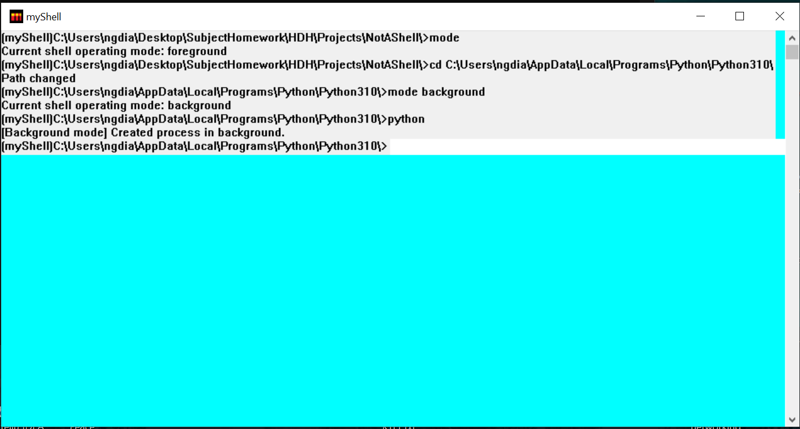
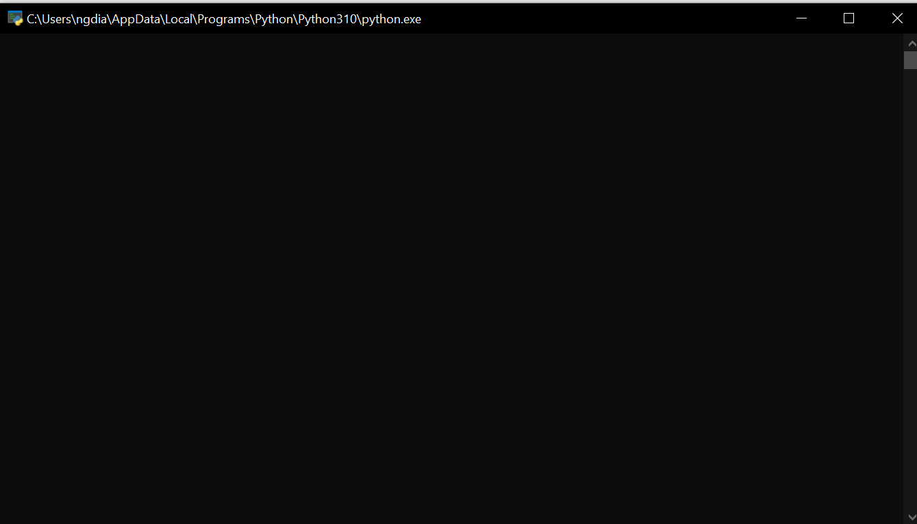
Thành phần: myShell.exe

Slide 24
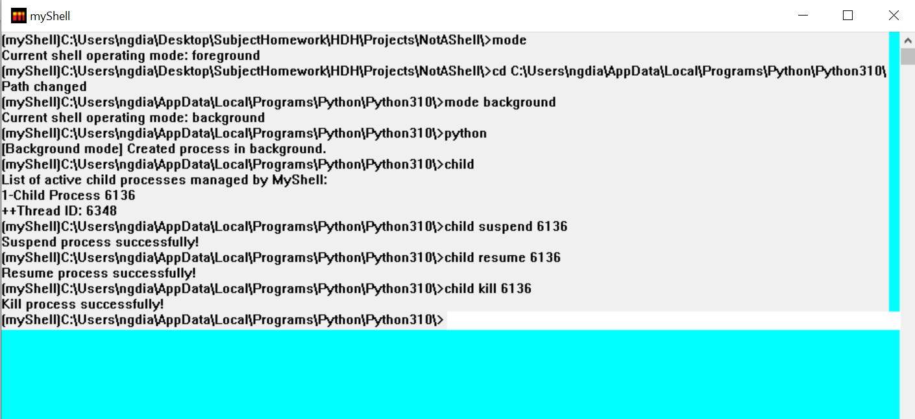
Thành phần: myShell.exe

Slide 25
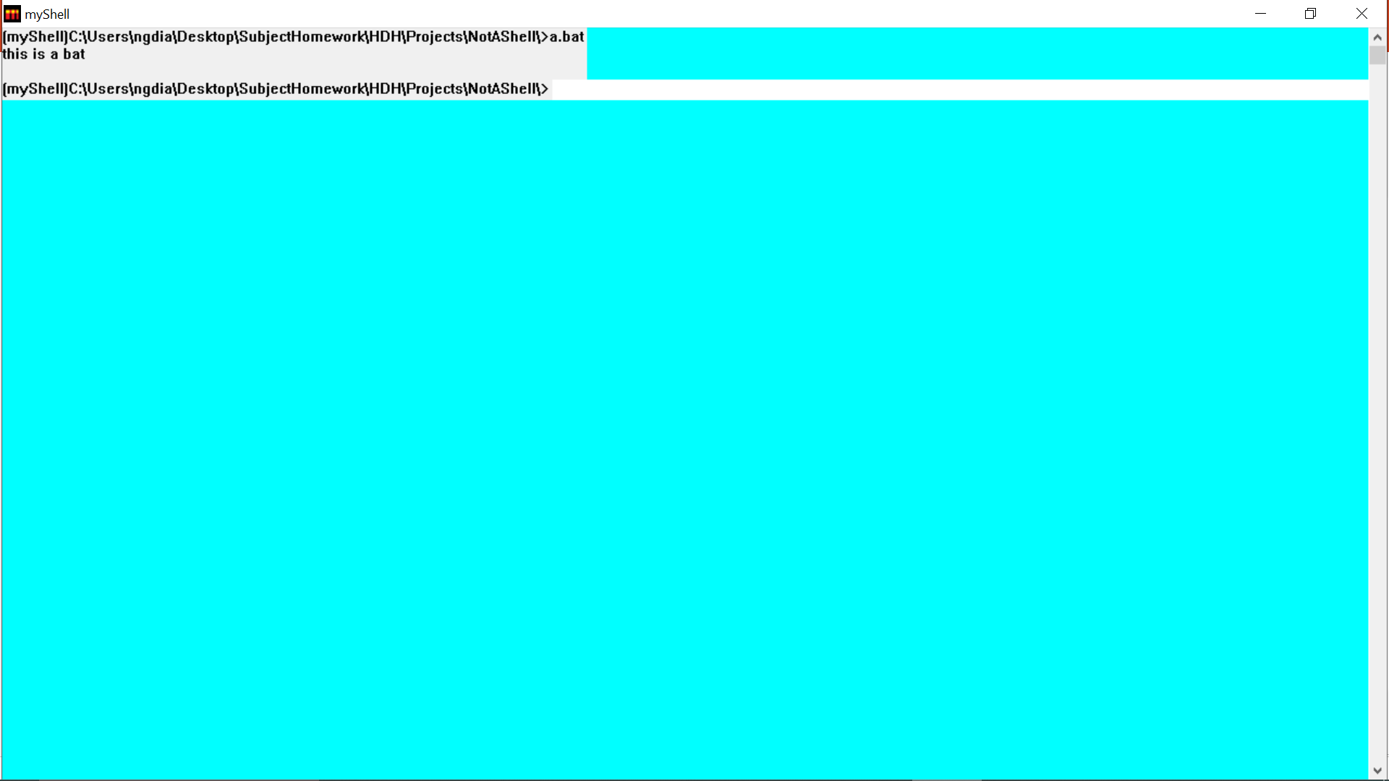
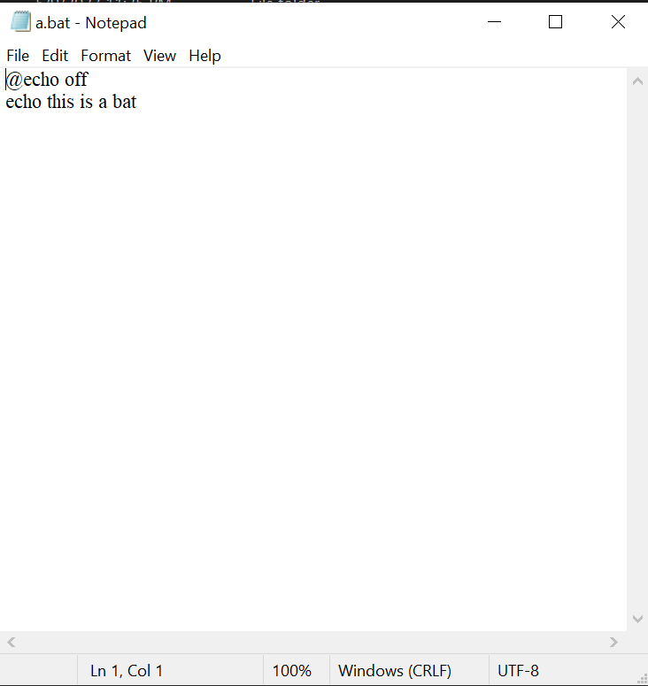
Thành phần: myShell.exe

Slide 26
Thu hoạch
Về win32:
Cũ, mã nguồn đóng, khó sử dụng.
Được thay thế bởi .NET.
Về shell:
Shell là 1 phần mềm khá thú vị.
Việc sử dụng pipe đã giúp nhóm hiểu thêm về console.

Slide 27


